Slide 1

Diagnóstico de falla de rodamientos con machine learning
Maestría en Inteligencia Artificial
Curso: Machine Learning
Profesor: Wester Zela
Alumno: Johan Manuel Callomamani Buendia

Slide 2
Agenda
Resumen
Introducción
Problemática
Descripción de los datos(variables)
Descripción de los datos(Objetivo)
Preparación de la información
Modelos Utilizados
Resultados y comparaciones finales
Recomendaciones
Conclusiones

Slide 3
Resumen
El objetivo principal es de la implementación de modelos supervisados de machine learning para poder determinar si un rodamiento presenta falla de pista exterior o no, también evaluación del mejor tratamiento de datos para optimizar resultados, para ello se hace uso de datos de vibración en un rodamiento el cual presenta un inicio normal y en el tiempo es llevado a la falla.
Se aplican los siguientes modelos supervisados:
Decision tree
Logistic regresion
Random forest
Extreme gradient boosting (XGBoost)
Se han utilizado 3 datasets distintos:
Dataset dominio en el tiempo (20,480 variables + 1 variables objetivo, 982 registros)
Dataset dominio en frecuencias (10,240 variables + 1 variables objetivo, 982 registros)
Dataset caracteristicas estadisticas de señales(9 variables + 1 variables objetivo, 982 registros)

Slide 4
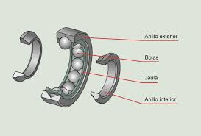
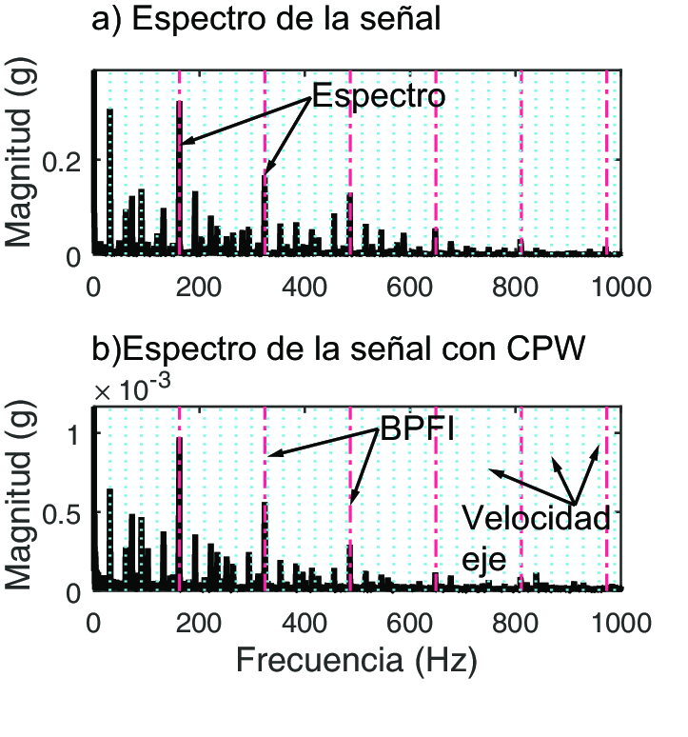
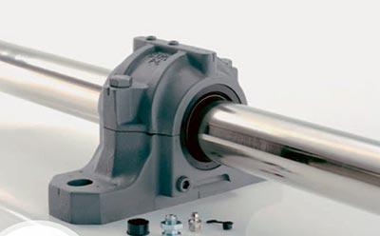
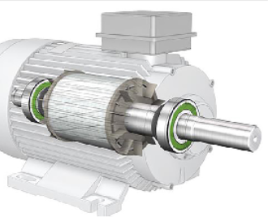
Introducción
Elemento rodante:
Fallas de rodamientos
Usos de rodamientos:

Slide 5
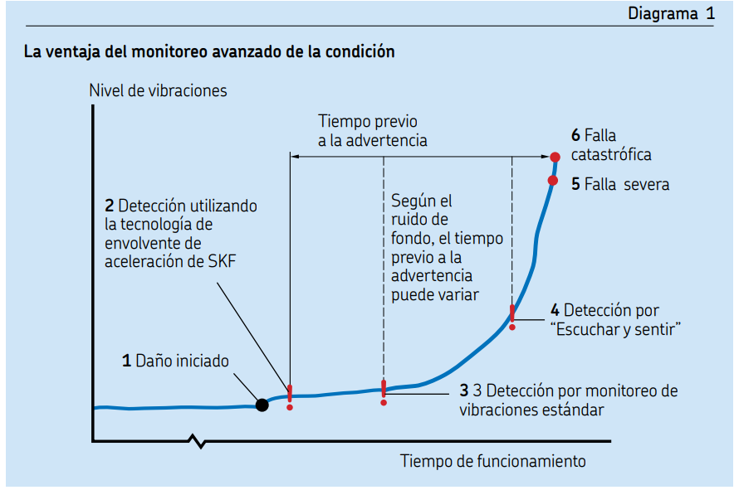
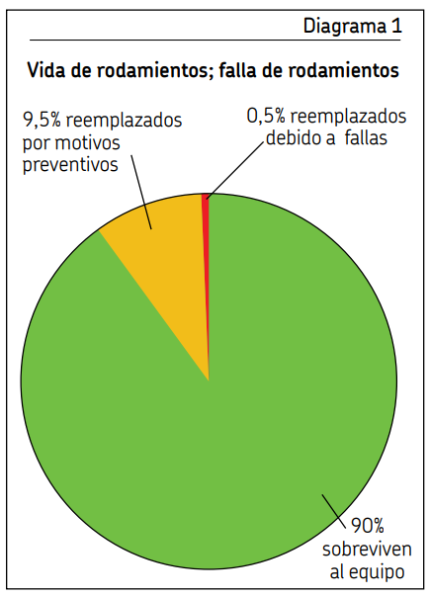
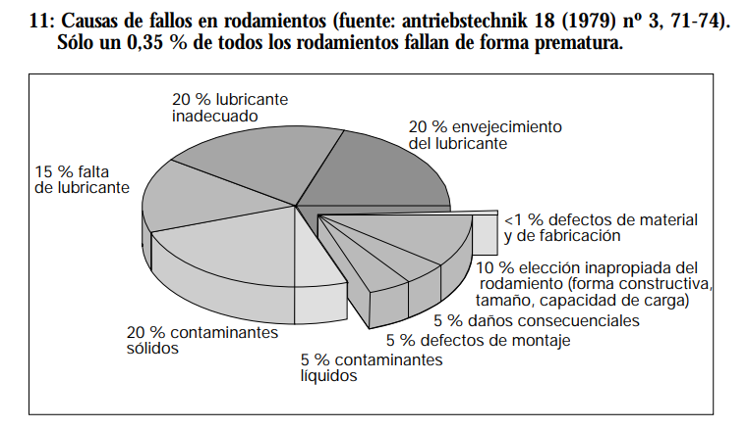
Introducción
Figura 2
Figura 1
Figura 3
Figura 1 y 2, Referencias Daños de rodamientos [SKF], Figura 3, Referencia de Averías de los rodamientos [FAG]

Slide 6
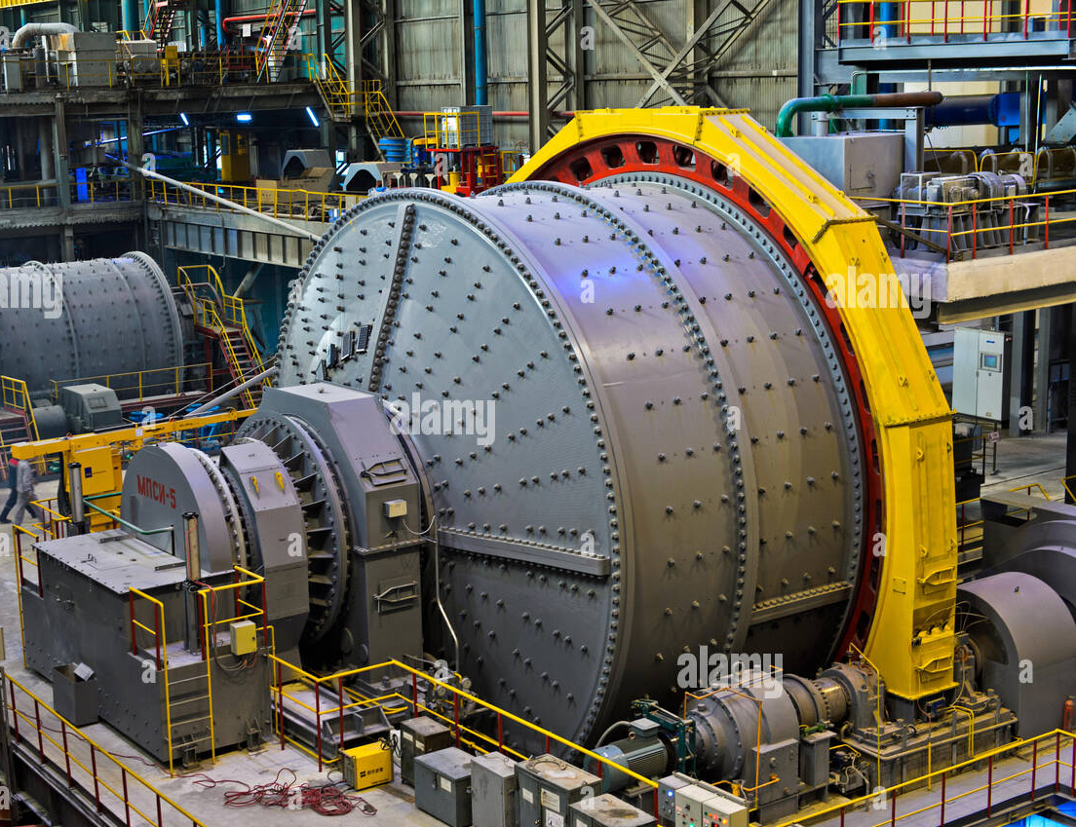
Problemática
La falla de rodamientos es una de las principales causas de fallos en maquinaria industrial. Un rodamiento defectuoso puede causar paradas imprevistas, lo que resulta en costosos tiempos de inactividad y posibles daños adicionales a la maquinaria.
Se requiere un sistema eficiente para monitorear y controlar la evolución de las fallas en los rodamientos. Esto permitirá programar el reemplazo de los rodamientos de manera planificada, minimizando el impacto en la producción y evitando paradas imprevistas.

Slide 7
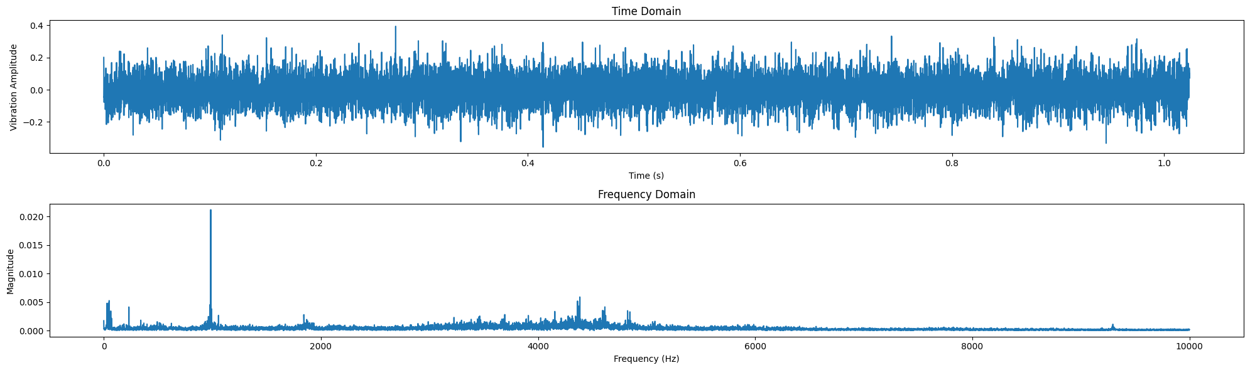
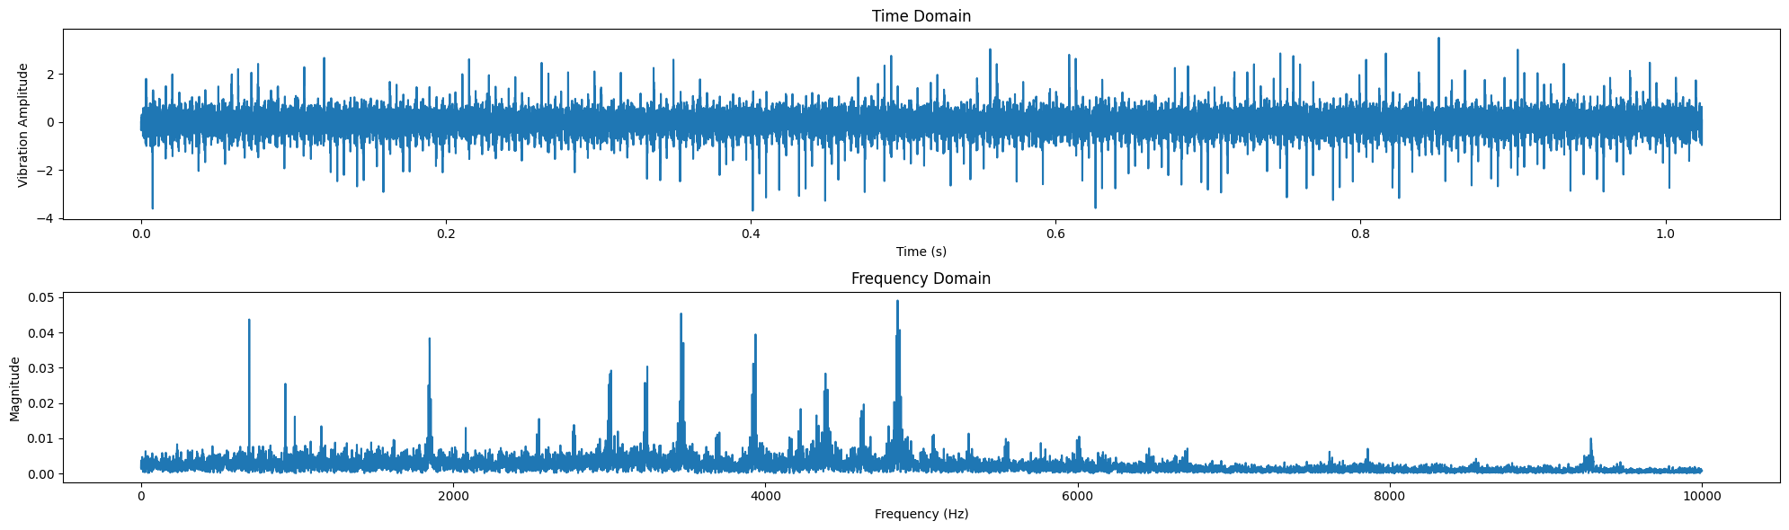
Descripción de los datos (variables)
Dataset dominio en el tiempo (20,480 variables + 1 variables objetivo, 982 registros)
982 registros, cada registro representa una fecha
20,480 variables (amplitudes en el tiempo)

Slide 8
Descripción de los datos (variables)
Dataset dominio en frecuencias (10,240 variables + 1 variables objetivo, 982 registros)
982 registros, cada registro representa una fecha
10,240 variables (amplitudes en el tiempo)

Slide 9
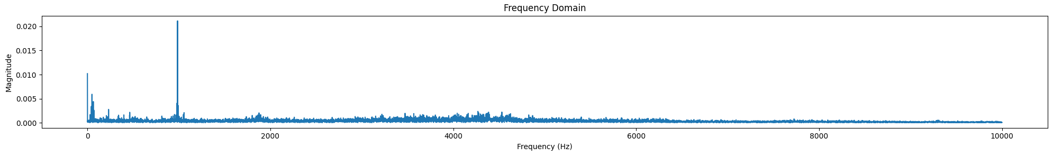
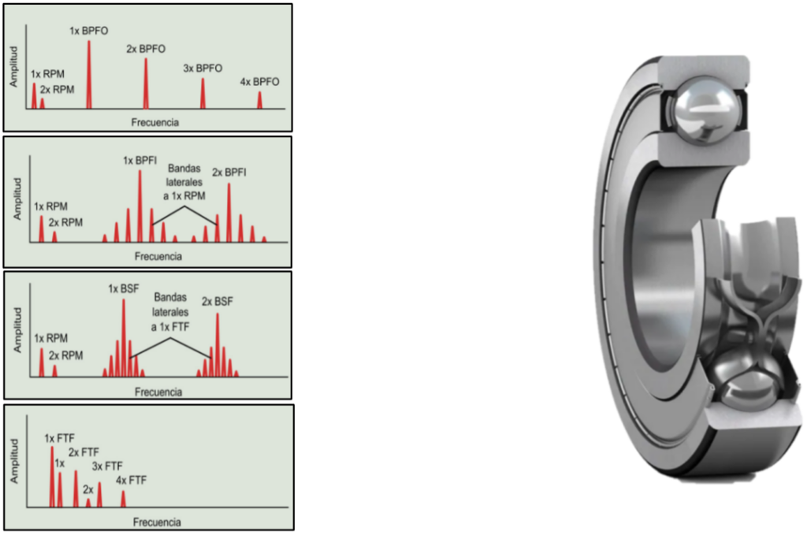
Descripción de los datos (variables)
Variable objetivo de asigna estudiando el dominio de frecuencias, se caractriza la falla y se agrega la columna clase al dataset.
Normal
Inicio de falla
Falla catastrófica
Periodo: February 12, 2004 10:32:39 a February 19, 2004 06:22:39
Comienzo de falla: 2004-02-16 03:52

Slide 10
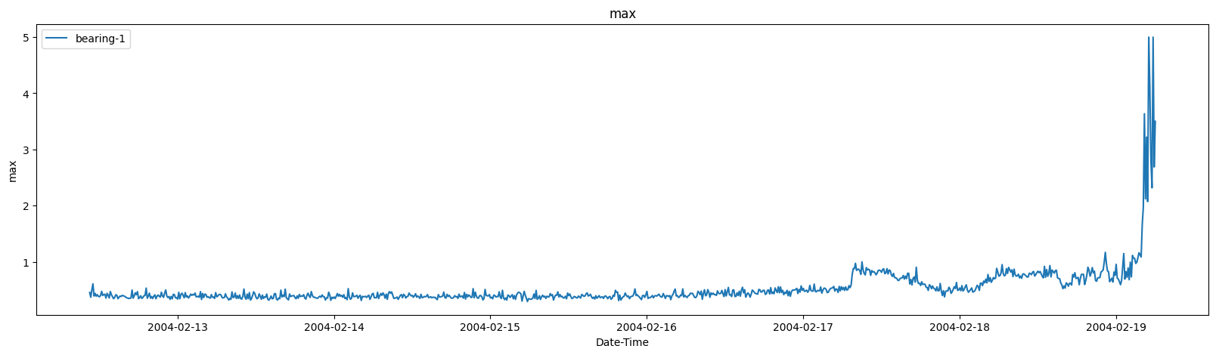
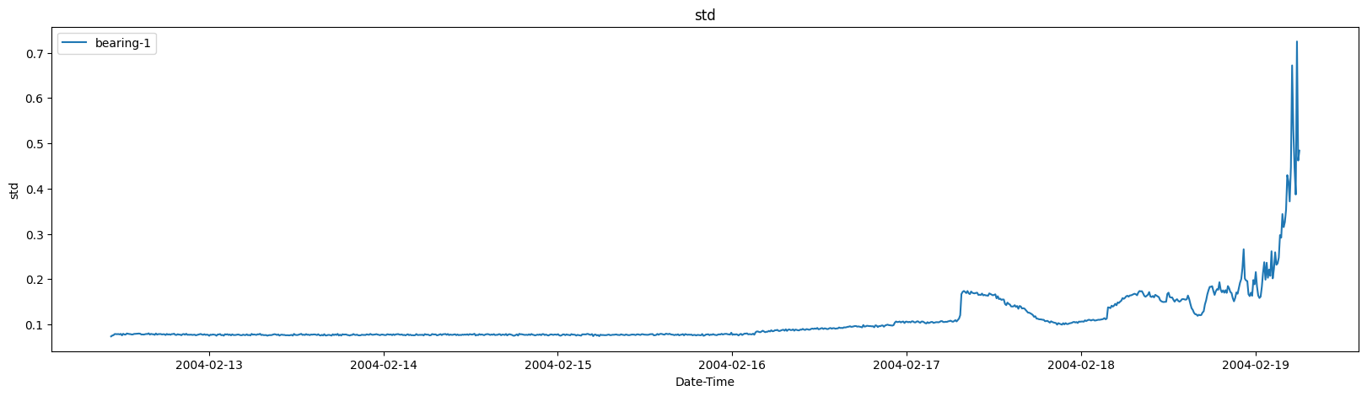
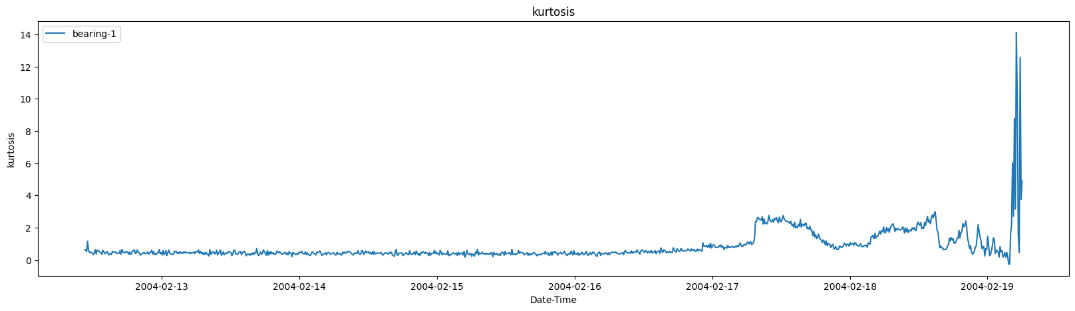
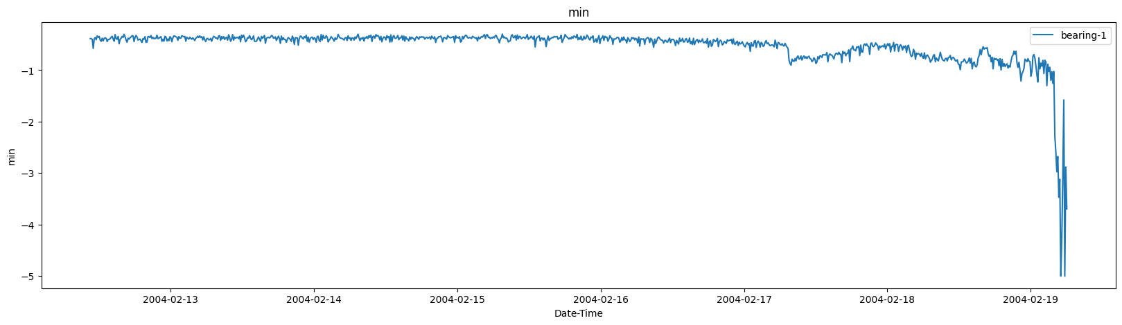
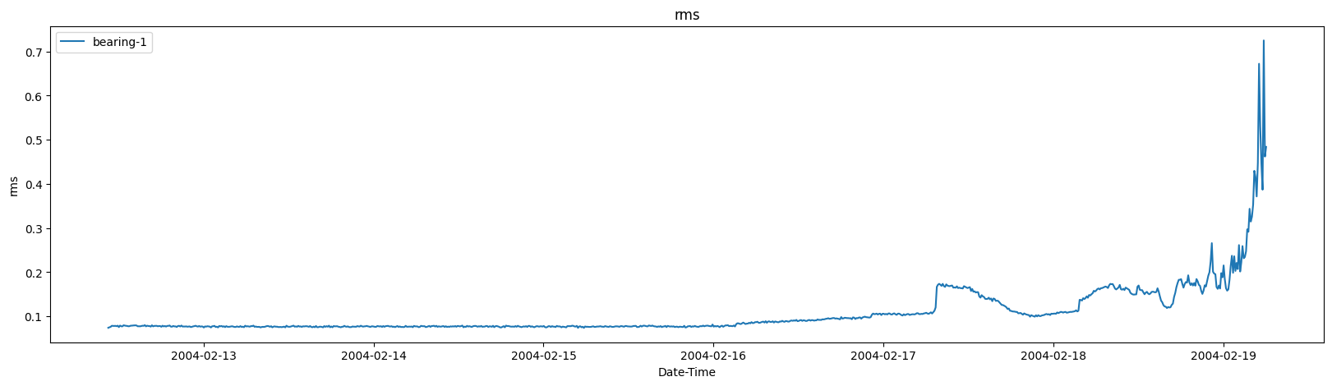
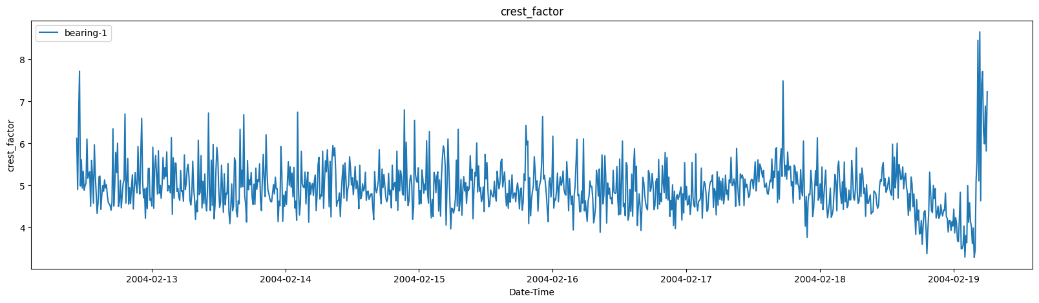
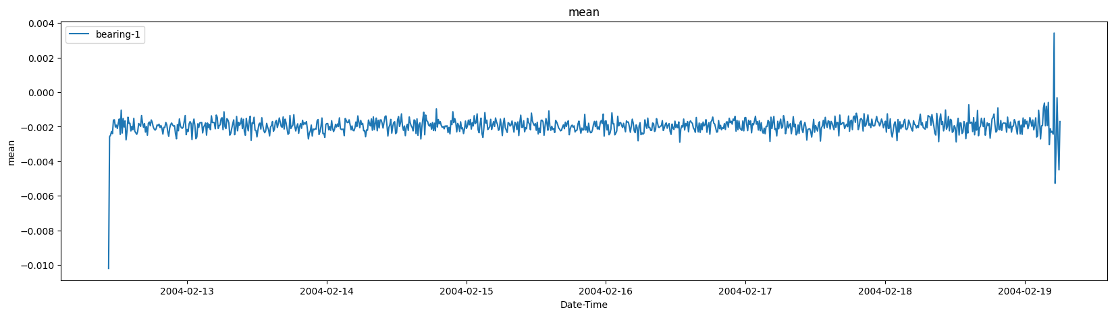
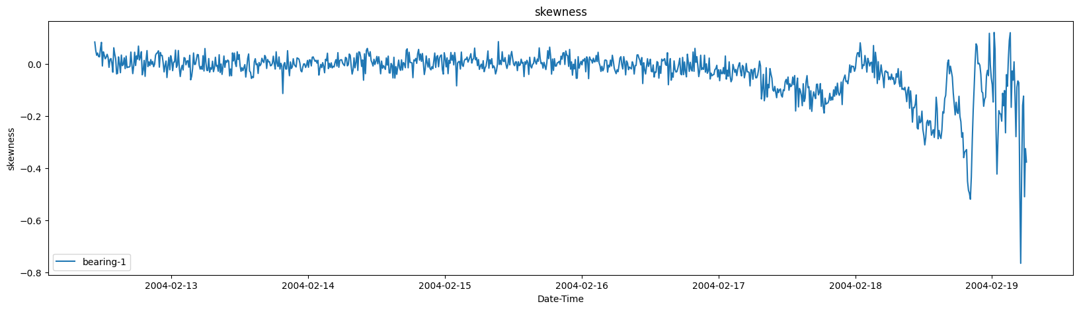
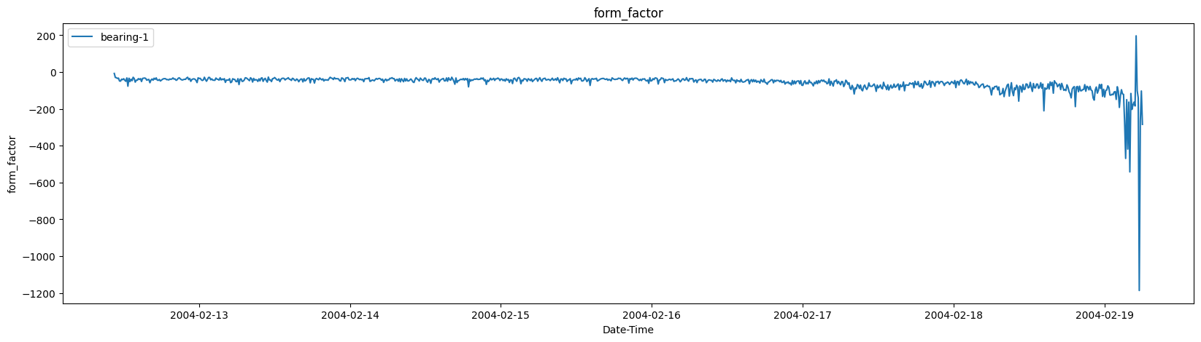
Descripción de los datos (variables)
Dataset caracteristicas estadisticas de señales(9 variables + 1 variables objetivo, 982 registros)
máximo
Desviación estándar
kurtosis
mínimo
Media cuadrática
Factor de cresta
media
skewness
Factor de forma

Slide 11
Preparación de la información
Se realizo a través de Python.
Data vibración en el tiempo
Data vibración en el tiempo
Transformación a características de señares
Transformación a dominio de frecuencias
Data vibración en el frecuencia
Se analiza y determina en qué fecha comienza la falla
Agregamos variable objetivo
Data vibración caracteristica

Slide 12
Modelos utilizados
Algoritmos de machine learning:
Para los 3 datasets utilizamos los siguientes modelos de machine learning supervisados, decision tree, logistic regression, random forest, extreme gradient boosting (XGBoost).
No aplicamos escalamiento, para las dataset del dominio del tiempo y frecuencia, si para el dataset de caracteristicas.
Dividimos la data de entrenamiento y de de prueba en 80% y 20% respectivamente.
Hacemos uso de la matriz de confución para anlalizar el resultado de los modelos.

Slide 13
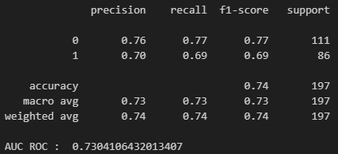
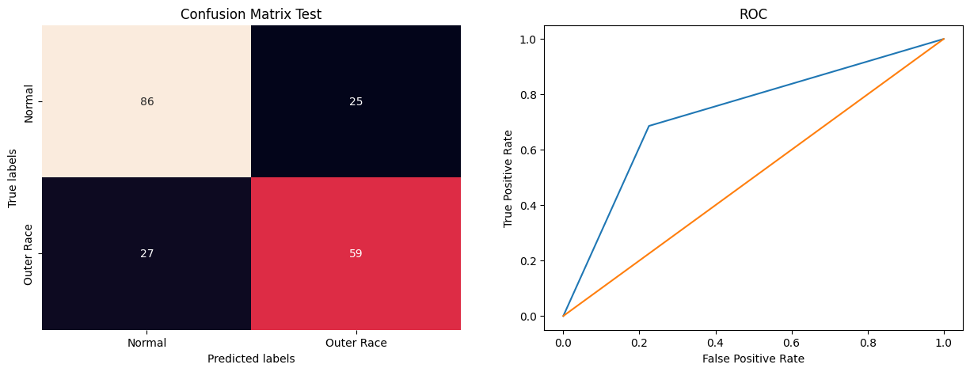
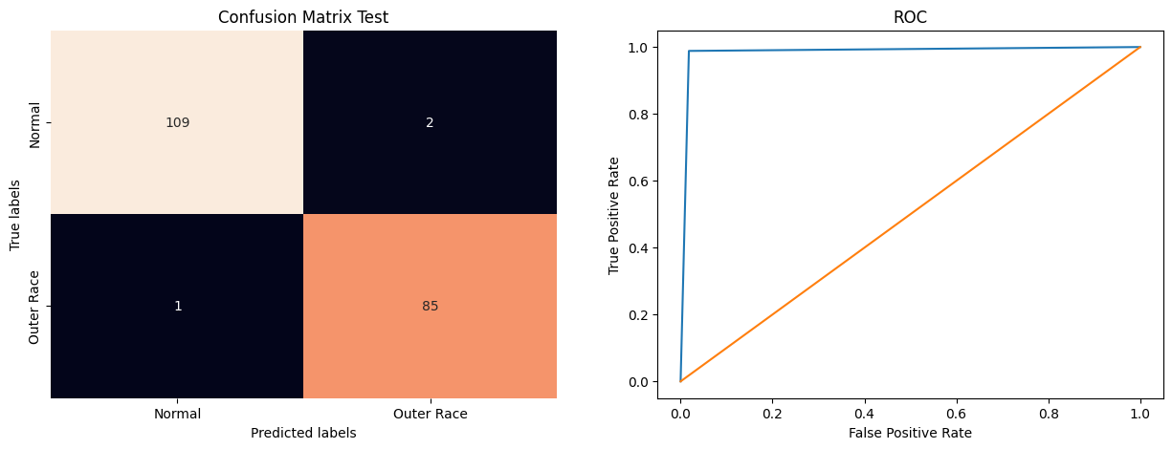

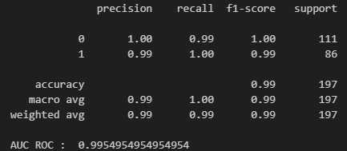

Resultados y comparaciones finales
Decision tree:
Dataset dominio en el tiempo
Dataset dominio en la frecuencia
Dataset de caracteristicas

Slide 14
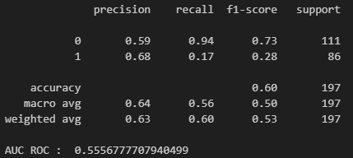
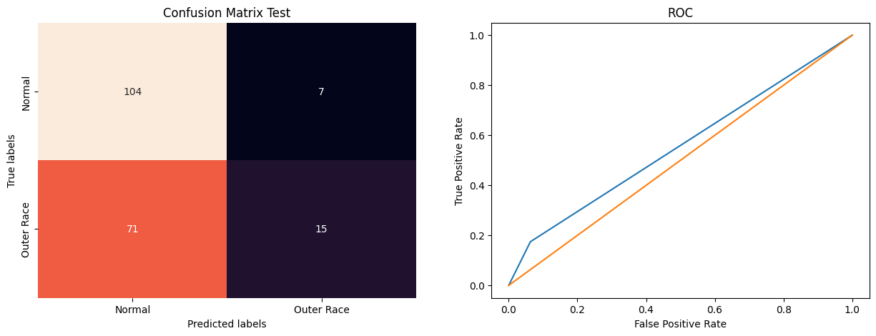
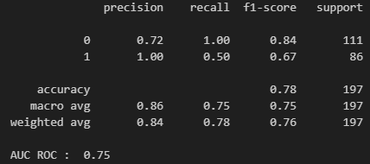
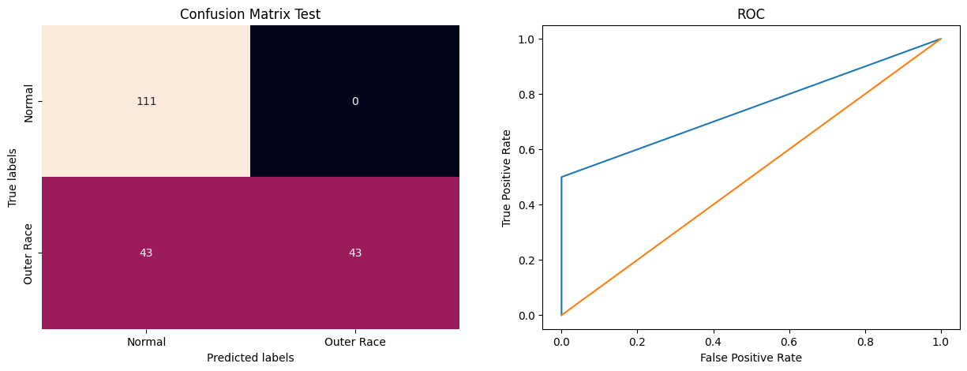
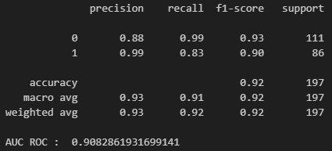
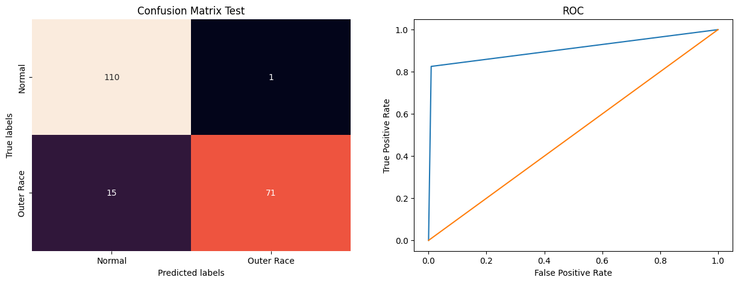
Resultados y comparaciones finales
Logistic regression:
Dataset dominio en el tiempo
Dataset dominio en la frecuencia
Dataset de caracteristicas

Slide 15

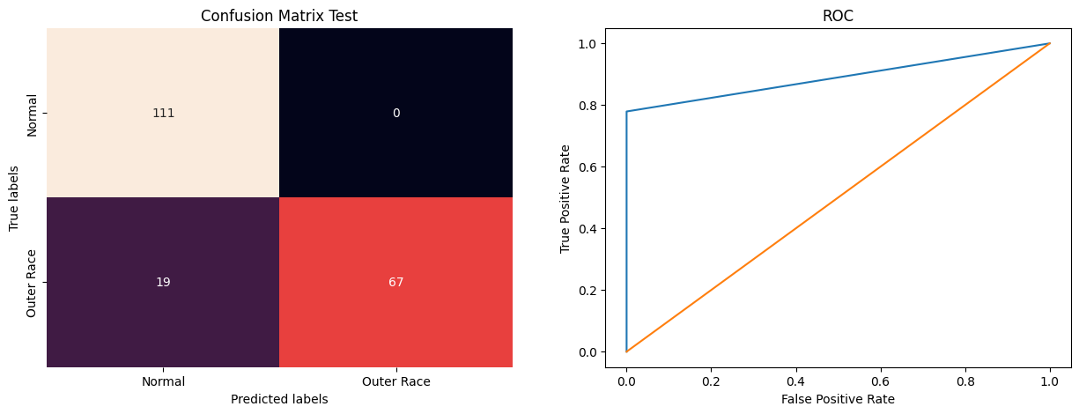
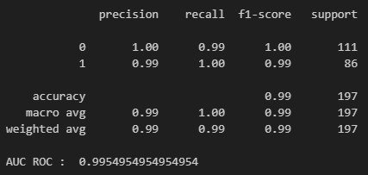
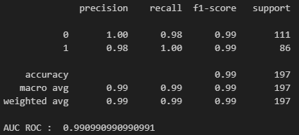

Resultados y comparaciones finales
Random forest:
Dataset dominio en el tiempo
Dataset dominio en la frecuencia
Dataset de caracteristicas

Slide 16
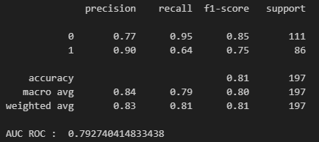
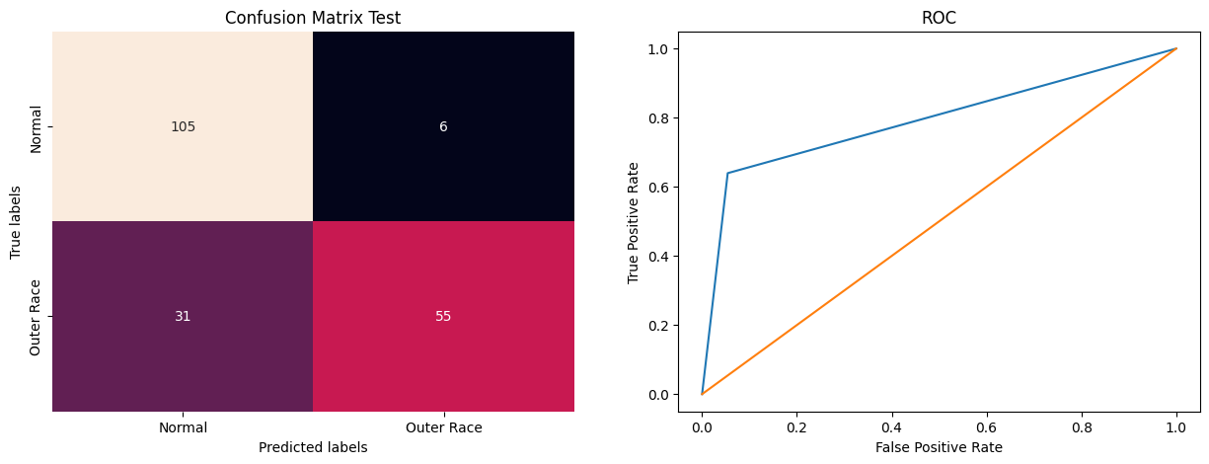
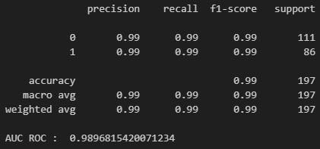

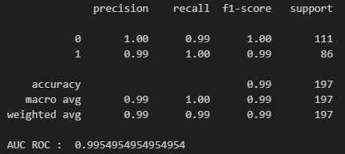
Resultados y comparaciones finales
Extreme gradient boosting (XGBoost):
Dataset dominio en el tiempo
Dataset dominio en la frecuencia
Dataset de caracteristicas

Slide 17
Recomendaciones
Se recomienda realizar el estudio con mayores tipos de fallas de rodamientos, como son en elemento rodante y pista interior.
Se recomienda categorizar cada falla en normal, alerta, crítico por cada tipo de falla, para poder tener major control de las fallas de los rodamientos.
Se recomienda

Slide 18
Conclusiones
Se concluye que el dataset de vibración en el tiempo es el que menos desempeño tiene con todos los modelos y comparándolo con los demás datasets. (Mejor desempeño con precisión 0.93 con Random forest y peor desempeño con 0.64 con Regresión logistica).
Se concluye que el dataset de características tuvo mejor desempeño y cercano al dataset de frecuencia(Mejor desempeño con precisión 0.99 con Random forest y peor desempeño con 0.93 con Regresión logística) mientras que dataset de frecuencia tuvo un desempeño aceptable (Mejor desempeño con precisión 0.99 con Random forest y peor desempeño con 0.86 con Regresión logística)
El modelo de regresión logística es el que peor resultados brinda entre los 3 dataset.

Slide 19
Conclusiones
Se concluye que el dataset que toma más tiempo en ser ejecutado es el del tiempo 10.7 segundos en promedio entre los modelos, seguido por el de frecuencias con 3.8 segundos y el más rápido es el de características con 0.2 segundos en promedio.
Se concluye que el dataset que cuesta más almacenar es el del tiempo con 218 MB seguido del de frecuencias con 125 MB y el mas óptimo para almacenar es el de características con 0.1 MB.
Se concluye que, analizando todas las variables como desempeño, tiempo de ejecución y especio del dataset, el mejor dataset para la predicción de falla es el de características con el modelo de decision tree (precisión de 0.99, con 0.1 segundos de ejecución y 0.1MB de espacio de almacenamiento del dataset).

